Slide 1

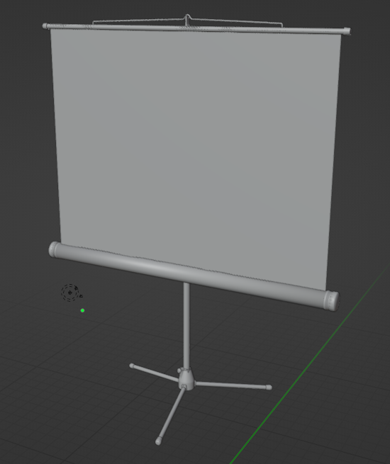
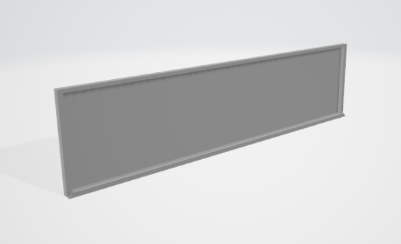
Потапенко Егор
Создал 3д-модель проекционного
экрана и доски
Помог собрать итоговую сцену

